Slide 1
2
MÁI ẤM GIA ĐÌNH
Bài
1
NỤ HÔN TRÊN BÀN TAY

Slide 2




Ôn và khởi động

Slide 3
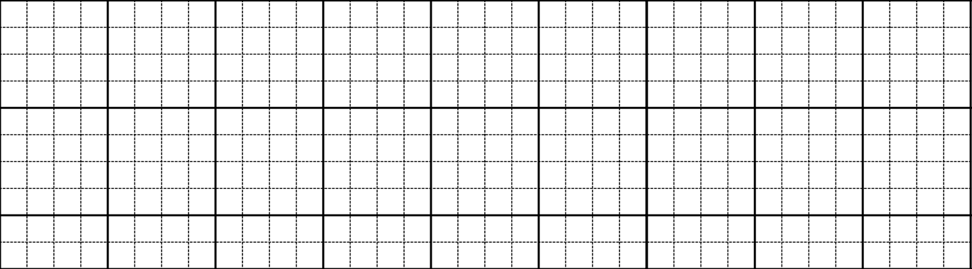
5
Chọn từ ngữ để hoàn thiện câu và viết câu vào vở
bổ ích
mỉm cười
lo lắng
thủ thỉ
Mỗi lần em bị ốm, mẹ rất (…….) .
Mĕ lần em λŻ Ĵ, Ε− ǟất lo lắng.
Notes:
GV cho hs chọn từ. HS chọn vào từ nào thì GV nhấp vào từ đó. Nhấp đúng từ ‘lo lắng” thì nó sẽ di chuyển về chỗ trống. Sau đó enter là câu mẫu viết vở sẽ xuất hiện

Slide 4
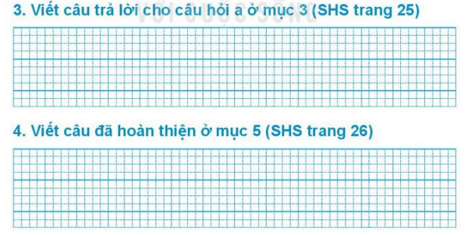

Slide 5
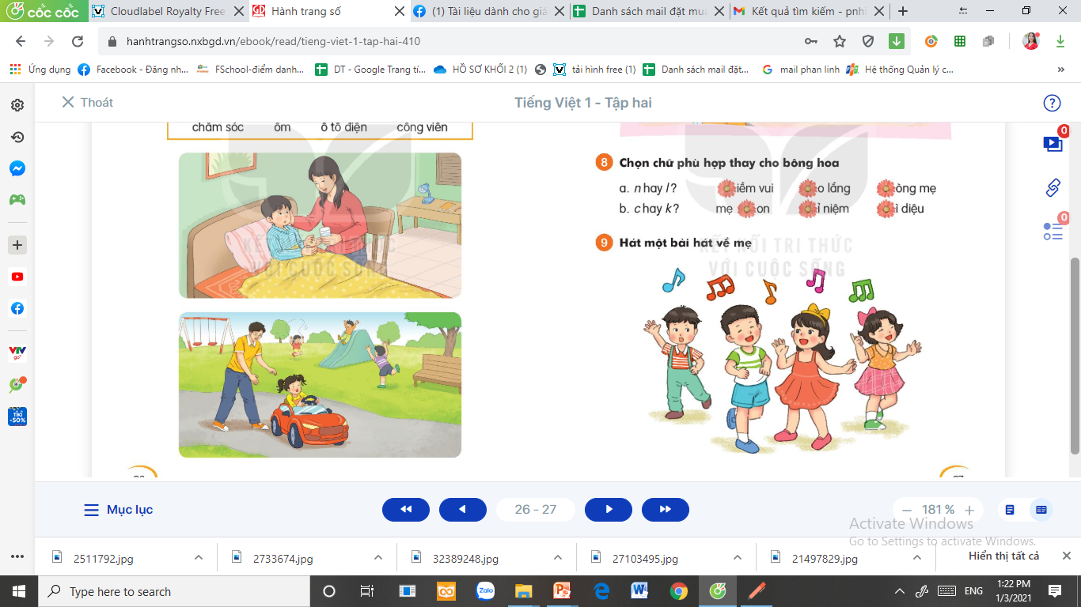
6
Quan sát tranh và dùng từ ngữ trong khung để nói theo tranh
chăm sóc ốm ô tô điện công viên
Notes:
GV linh động tổ chức HĐ

Slide 6
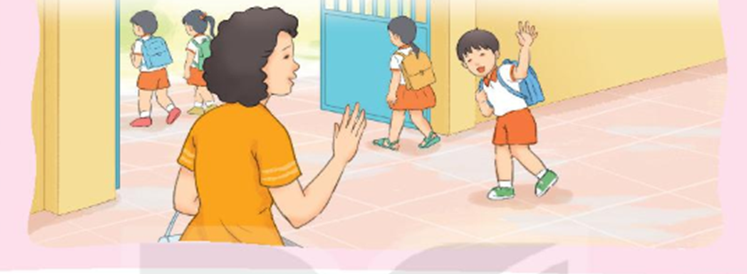
7
Nghe viết
Mẹ nhẹ nhàng đặt nụ hôn vào bàn tay Nam.
Nam thấy thật ấm áp.
Khi viết chữ đầu dòng, ta lưu ý gì?
Những chữ nào viết hoa? Vì sao?
Kết thúc câu có dấu gì?
Em hãy tìm từ dễ viết lẫn trong bài.
Notes:
GV có thể cho HS viết từ khó vào bảng con nếu HS còn nhầm lẫn nhiều và thường xuyên. GV tự linh động từ khó phù hợp với địa phương.

Slide 7

Mẹ · ηàng đặt wụ hŪ vào bàn Ǉay
Nam. Nam κấy κật ấm áp.
Notes:
GV chiếu cho HS xem cách trình bày trước, sau đó nhấn tắt màn hình rồi đọc cho hs viết.

Slide 8
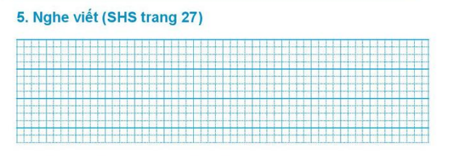


Slide 9

8
Chọn chữ phù hợp thay cho bông hoa
a. n hay l ?
iềm vui
o lắng
òng mẹ
b. c hay k?
mẹ on
ỉ niệm
ì diệu
Notes:
Gọi HS đọc lại bài

Slide 10







a. l hay n ?
n
iềm vui
l
o lắng
l
òng mẹ
b. c hay k?
k
mẹ on
ỉ niệm
c
k
ì diệu
Notes:
GV click vào từng bông hoa trên từ, hoa sẽ biến mất, chữ xuất hiện, đồng thời hoa trên cây sẽ mọc ra.

Slide 11
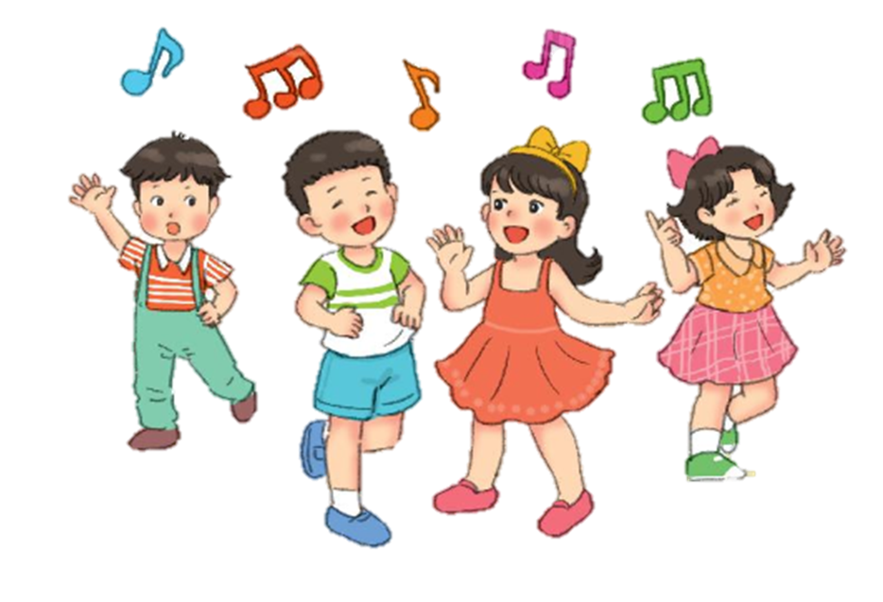
9
Hát một bài hát về mẹ

Slide 12



Slide 13

Dặn dò: + Xem lại bài trang 24 đến trang 27
+ Xem bài Làm Anh (trang 28 + 29)

